Slide 1
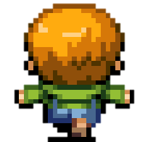


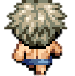



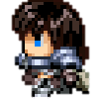
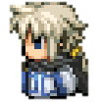
2D프로그래밍_2차 프로젝트
2012181025 윤진우

Slide 2
목차
컨셉
개발 범위
개발 현황
GIT COMMITS GRAPH

Slide 3
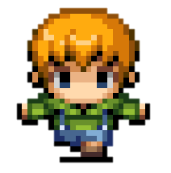
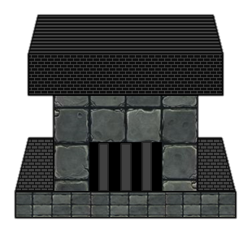




부시고 구해서 강해져라
- 자신의 시간을 사용해서 더 많은 클래스의 사람들을 구해라
- 탈출 인원이 많을수록 더 많은 생명을 얻고 더 많은 시간으로 바꿀수 있다
- 다양한 클래스를 탈출시킬수록 능력치와 스킬을 획득, 강화할수 있다
- 플레이 스타일과 전략적 요소의 육성
- 시간이 지날수록 게임이 더 어려워져 처음부터 전략적으로 활동해야함
- 게임 진행의 필요한 캐릭터의 움직임은 키보드로 가능

Slide 4
개발 범위
내용 | 범위
캐릭터 컨트롤 | 무조건 앞으로 전진. 각 방향 마다 좌우로 ex) 정면일땐 좌우, 좌우 일땐 위 아래
캐릭터기술 | 게임내에서 사람들을 구하고 조합하여 능력 효과 증폭, 탈출 시킬때마다 능력치 획득 구하기(능력치 혹은 패시브 생성), 조합(강화), 탈출(주인공 최종 적용) 하이클래스 사람을 구할때 특수능력 생성, 탈출시킬시 특수능력 획득
맵 | 테마는 3개(성, 마을, 숲과 초원)
게임 코어 기능 | 사람들을 구할때마다 능력치 생성, 탈출시켜 능력치 획득, 더 강한 감옥을 부시기 위한 육성 탈출시킨 인원과 클래스에 따라 ‘생명’획득, ‘생명’을 ‘시간’ 으로 바꿔서 더 많은 사람들을 구함, 시간이 다 되면 다시 돌아옴, 주어진 ‘시간’ 을 포기하고 돌아올수 있음 최종 능력치에 따라 보스와의 결전 승리 퍼센트가 달라짐.
난이도 | ‘시간’ 과 ‘생명’ 의 교환 비율을 낮춤, 감옥을 깰수 있는 요구 능력치 상향, 감옥의 숫자 제한, 적의 숫자와 속도 증가 주인공 시야 감소
사운드 | 발자국 소리 극대화, 적 접근 사운 극대화, 그 이외의 사운드는 맵별 구현
모델링 | 남자 주인공과 각 클래스 포함 12종
애니메이션 | 뛰기, 서기

Slide 5
ㄱ
1주차 | 수집, 좌표처리 리소스 수집 맵 설계 및 제작. 캔버스 위에 각종 건물과 오브젝트 배치 | 결과 50% | 일부 리소스 수집, 전체적인 맵 설계 및 제작중 핵심 건물과 오브젝트 배치, 다양한 오브젝트 배치 및 보완중
2주차
3주차 | 아군 캐릭터와 중립 오브젝트 아군이 될 캐릭터들을 나누고 각각의 클래스 제작 클래스 별 특징과 특수효과 등등 제작 각종 건물과 아군 캐릭터 상호작용 주인공의 스킬과 각종 상호작용, 특수효과 설계 | 결과 30% | 아군 캐릭터들을 나누고 클래스 완성 특수효과 스프라이트 수집완료 구현X 상호작용 아직 구현X 스킬과 상호작용 구상은 끝남 구현X
4주차
5주차 | 적군 오브젝트 적 성벽 및 대포 이미지 설계 위치에 따른 피격크기 설정 아군과 전투시 피격 반응 및 상호작용 설계
6주차
7주차 | 키보드, 마우스 동작, 시작과 종료 UI를 모두 키보드와 마우스로 조작 가능하게 함 중요 오브젝트들과 상호작용이 가능하게 만듬 오브젝트 이동은 오직 키보드로만 하게 제작 시작과 종료 처리, 스테이지 클리어시 스텟업과 스코어링
8주차
9주차 | 점검 플레이어가 조종 하는대로 캐릭터가 움직이는가 아군 캐릭터들과 중립 오브젝트 들이 상호작용을 하는가 적군 오브젝트와 아군 캐릭터 및 중립 오브젝트가 정상적으로 전투가 되는가 플레이어의 주인공의 스킬과 각종 효과가 잘 작동 하는가 밸런스 조절.
10주차
11주차 | 마무리 게임 시작부터 종료까지 정상적으로 구동이 가능한가 최종 밸런스 조절 문제 없다면 릴리스.

Slide 6
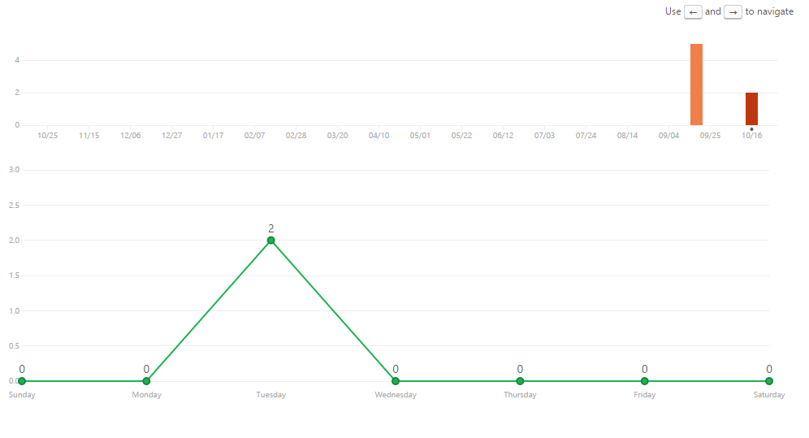
Git GraphS

Slide 7
자 체 평 가
평가항목 | 평가 (A:매우잘함,B:잘함,C:보통,D:못함,E:매우못함)
발표자료에 포함할 내용을 다 포함했는가? | A
게임컨셉이 잘 표현되었는가? | B
게임 핵심 메카닉의 제시가 잘 되었는가? | B
게임 실행 흐름이 잘 표현되었는가? | A
개발 범위가 구체적이며, 측정 가능한가? | C
개발 계획이 구체적이며 실행가능한가? | D

